Slide 1
线性代数第一次作业(习题一)
1. (1) (3)
2. (1) (3) (5)
3
4. (1) (2)
6. (1)
8. (2)
9
作业的提交形式(截止日期10月9日)
(1) 用A4白纸写，然后拍照填入一个word文档
(2) 邮件至邮箱minwenwen@qq.com
(3) 邮件主题：周一12班+线性代数第一次作业+学生姓名+学号

Slide 2
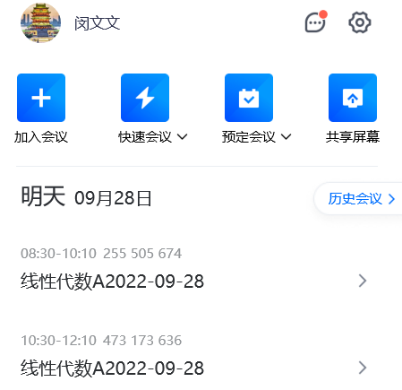
打开腾讯会议

Slide 3

第五节 行列式按行(列)展开
主要内容
余子式和代数余子式
引理
行列式按行(列)展开法则
三阶行列式的几何意义
行列式的计算方法

Slide 4
一般来说,低阶行列式的计算比高阶行列式的计算
要简便,
于是,自然地考虑用低阶行列式来表示高阶行
列式的问题.
本节我们要解决的问题是：
如何把高阶行
列式降为低阶行列式,从而把高阶行列式的计算转化为
低阶行列式的计算.
为了解决这个问题，先学习余子式
和代数余子式的概念.

Slide 5
一、余子式和代数余子式
定义 在 n 阶行列式中，把元素 a_{ij} 所在的第 i 行
和第 j 列划去后,剩下的元素按它们在原行列式中的相
对位置组成的 n –1 阶行列式叫做元素 a_{ij} 的余子式，
记作 M_{ij}；
记
A_{ij}=(–1 )^{i+j}M_{ij} ，
A_{ij} 叫做元素 a_{ij} 的代数余子式．

Slide 6
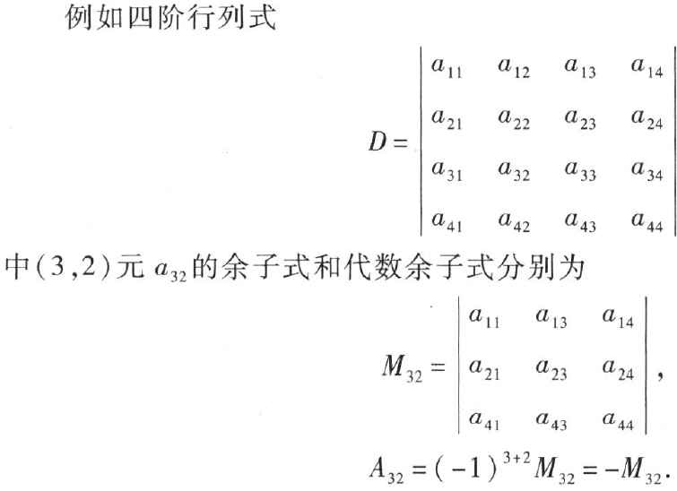

Slide 7
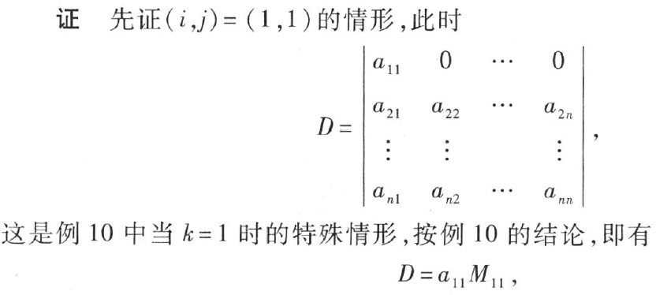
二、引理
一个 n 阶行列式,如果其中第i 行所有元素除 a_{ij} 外
都为0,那么这行列式等于 a_{ij} 与它的代数余子式的乘积,
即
D = a_{ij}A_{ij} .
用行列式的性质求解的角度证明

Slide 8
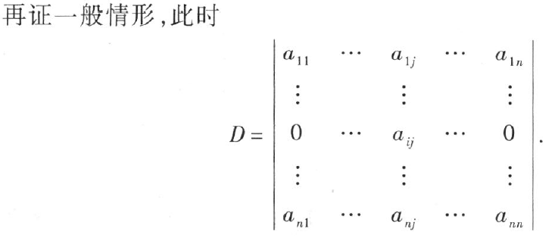
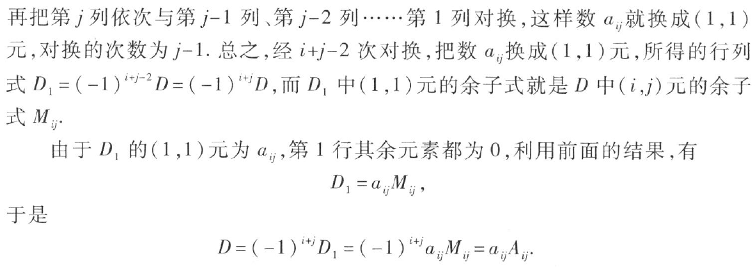

Slide 9
三、行列式按行(列)展开法则
定理2 行列式等于它的任一行(列)的各元素与其对
应的代数余子式乘积之和,
即
D = a_{i1}A_{i1} + a_{i2}A_{i2} + ··· + a_{in}A_{in} (i = 1,2, ··· ,n),
或 D = a_{1j}A_{1j} + a_{2j}A_{2j} + ··· + a_{nj}A_{nj} (j = 1,2, ··· ,n).
这个定理叫做行列式按行（列）展开法则.

Slide 10
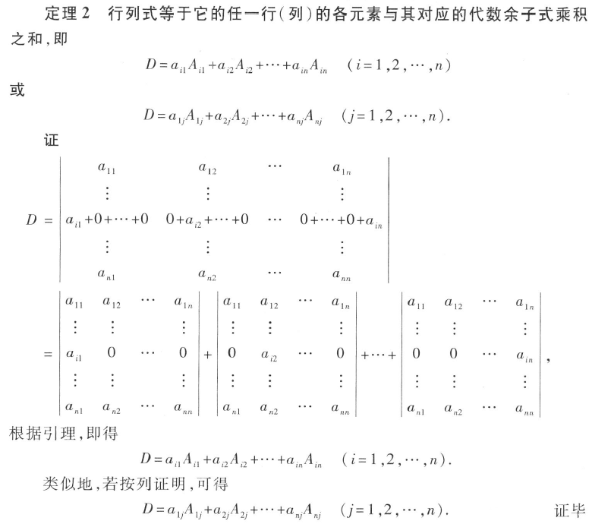

Slide 11
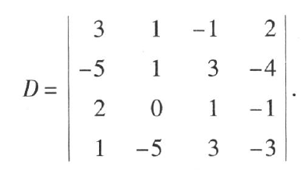
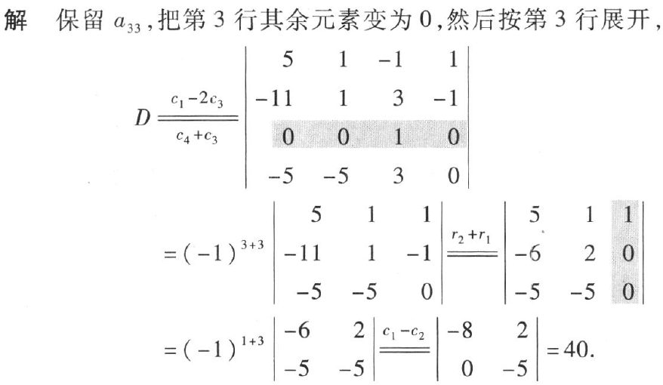

Slide 12
例 12 行列式
称为 n 阶范德蒙德 (Vandermonde) 行列式.
证明

Slide 13
由
还可得下述重要推论.
推论 行列式某一行（列）的元素与另一行（列）
的对应元素的代数余子式乘积之和等于零.
即
a_{i1}A_{j1}+ a_{i2}A_{j2} + ··· + a_{in}A_{jn} = 0 , i ≠ j ,
或 a_{1i}A_{1j} + a_{2i}A_{2j} + ··· + a_{ni}A_{nj} = 0 , i ≠ j .

Slide 14
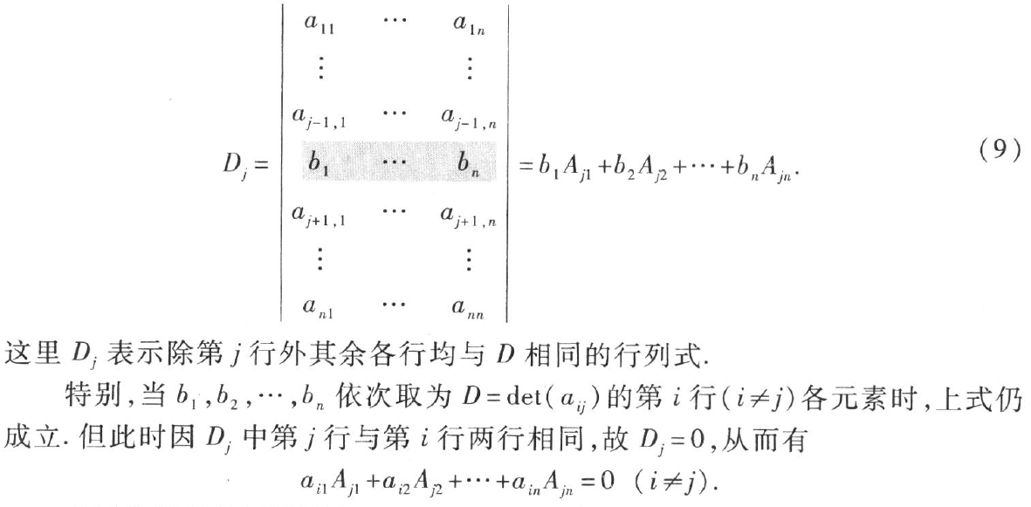

Slide 15

综合
及其推论，有关于代数余子式的重
要性质：
或
其中

Slide 16
例13 设
D 的(i , j)元的余子式和代数余子式依次记作 M_{ij}和 A_{ij} ，
求
A₁₁ + A₁₂ + A₁₃ + A₁₄ 及 M₁₁ + M₂₁ + M₃₁ + M₄₁ .

Slide 17
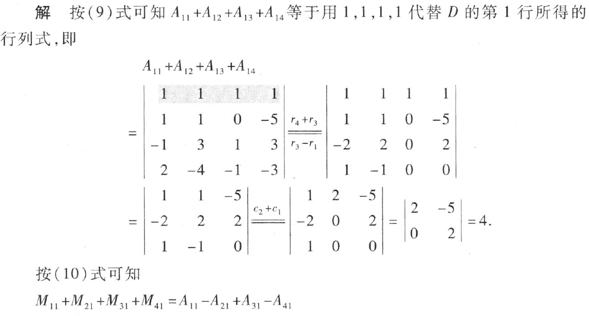
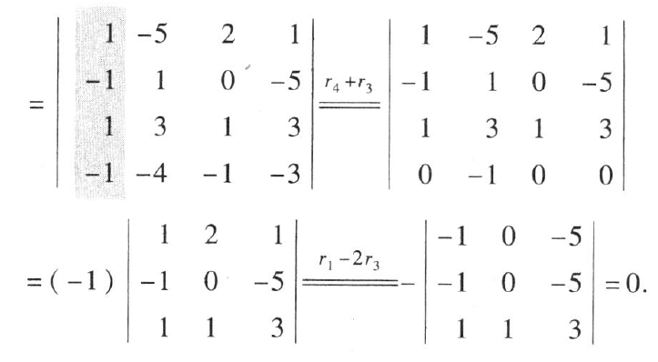

Slide 18
行列式的计算方法
到现在为止，我们已能计算任意阶的行列式．
行列式
的计算是我们这一章的重点,也是同学们必须掌握的基本
技能.
行列式有以下三种计算方法:
1. 直接用定义计算;
2. 利用性质化为三角形行列式;
3. 利用展开式定理降阶.

